Slide 1
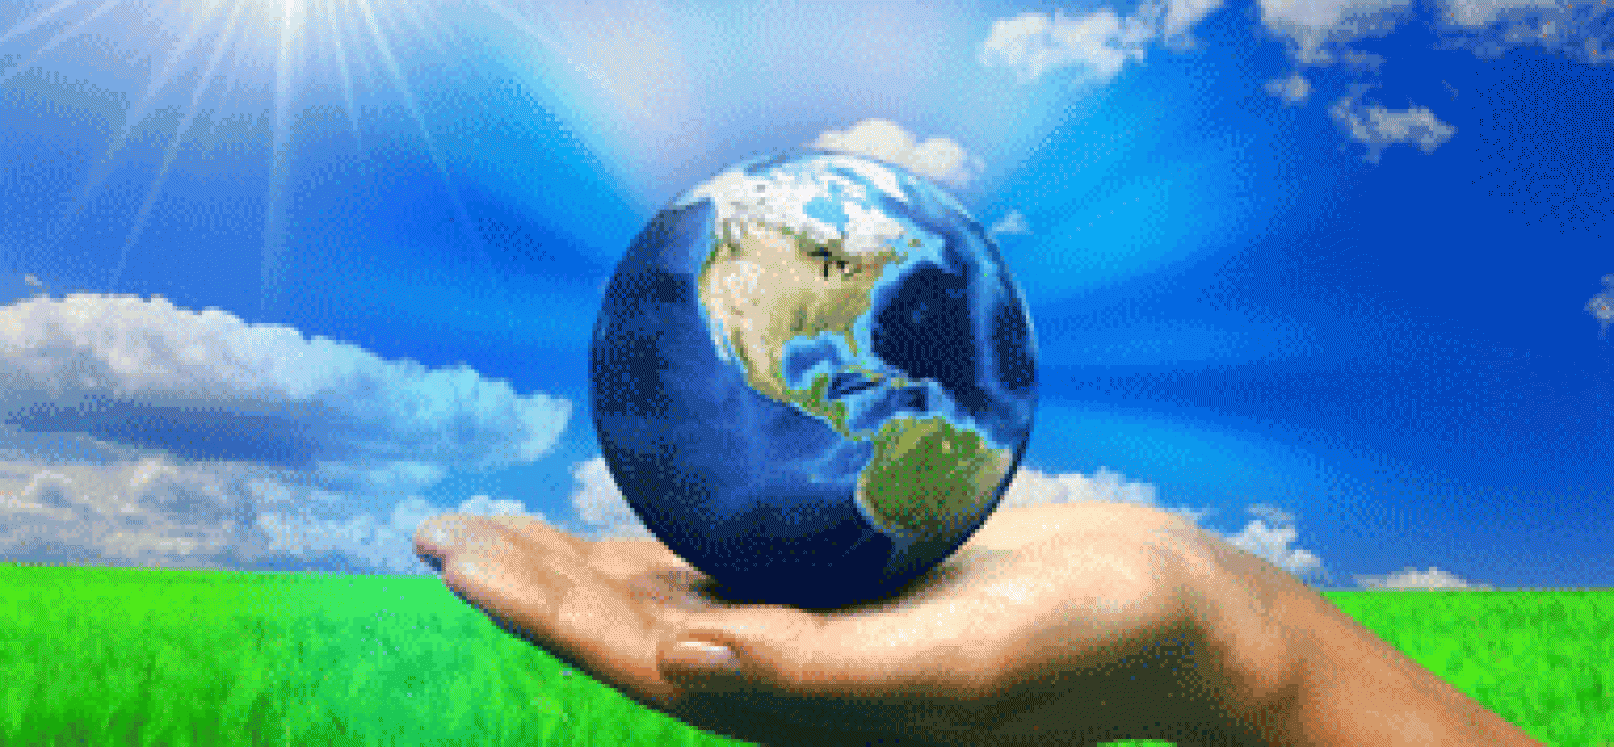
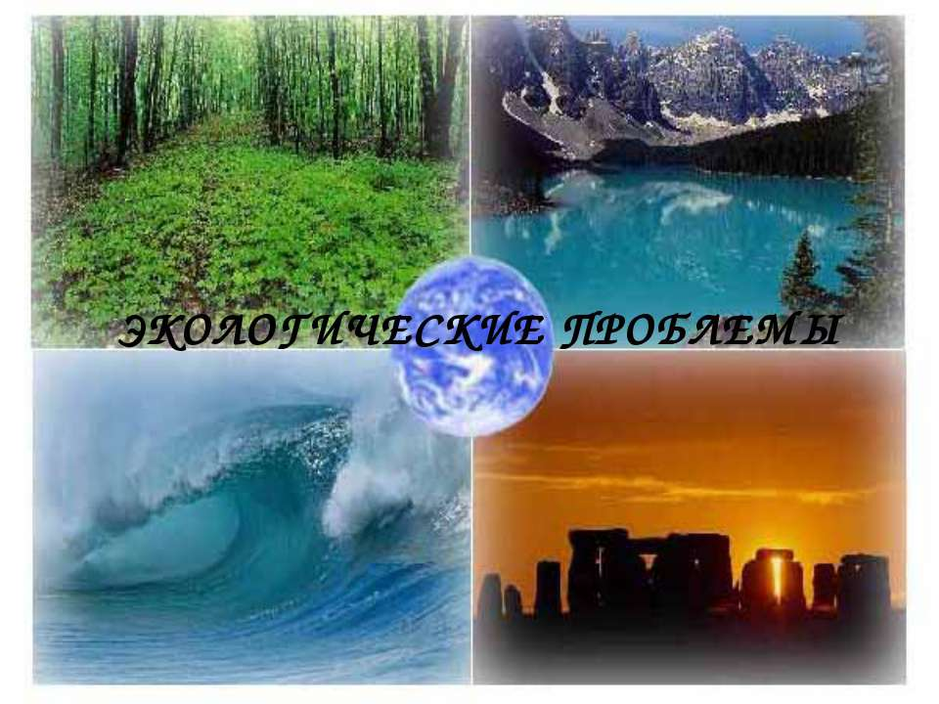
.
ВЛИЯНИЕ ЧЕЛОВЕКА НА ОКРУЖАЮЩУЮ СРЕДУ
Работу выполнил
ученик 9 класса
МОАУ СОШ с. Томичи
Калюжный Родион
Учитель: Беседина Надежда Николаевна

Slide 2
Актуальность
. Человек стал вторгаться в жизнь природы, не всегда думая о последствиях

Slide 3
Цель: выяснить как человек влияет на окружающую среду
Задачи:
собрать и проанализировать информацию об источниках загрязнения окружающей среды;
прогнозировать возможные изменения состояния здоровья из-за преобразований внешней среды;
предложить способы решения проблемы загрязнения природы.

Slide 4
Объект исследования: охрана окружающей среды.
Предмет проекта : действия человека, влияющие на природу
Методы исследования :
изучение литературы;
систематизация и обобщение полученных данных;
проведение экспериментов;
анализ результатов и выводы по исследованию

Slide 5
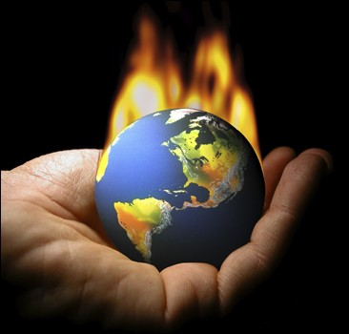
Гипотеза
Мы предполагаем, что люди в ходе своей жизнедеятельности наносят вред окружающей среде.

Slide 6
Загрязнение природной среды - привнесение в среду или возникновение в ней новых (нехарактерных для нее) физических, химических или биологических агентов, или превышение естественного среднего многолетнего уровня концентрации тех же агентов в рассматриваемый период.

Slide 7
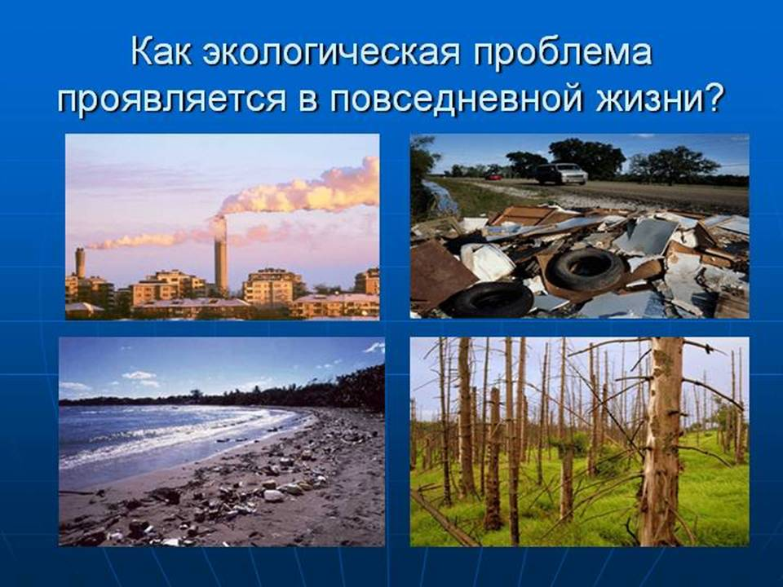
Основные типы загрязнения:
Физические (тепловое, шумовое, электромагнитное, световое, радиоактивное);
Химические (тяжелые металлы, пестициды, пластмассы и др. химические вещества);
Биологические (биогенное, микробиологическое, генетическое);
Информационные (информационный шум, ложная информация, факторы беспокойства).

Slide 8
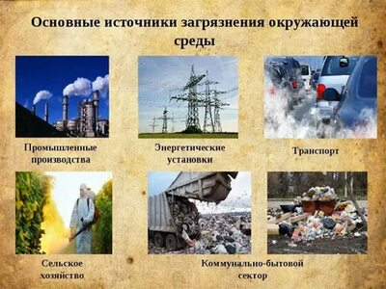

Slide 9
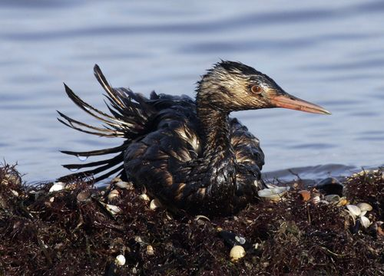
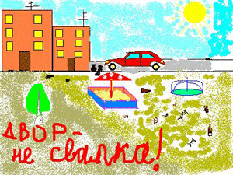
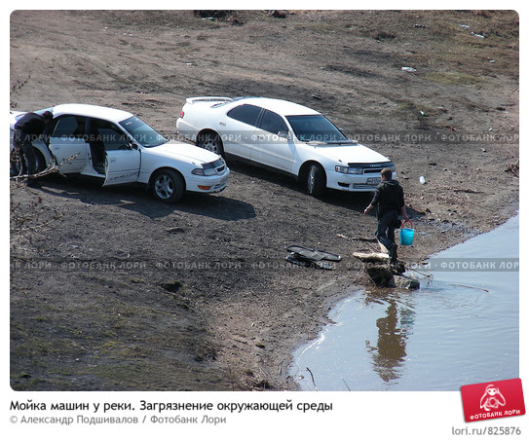
Качество жизни человека зависит от состояния окружающей среды. Чистая вода, свежий воздух и плодородная почва – всё это необходимо людям для полноценного и здорового существования.

Slide 10
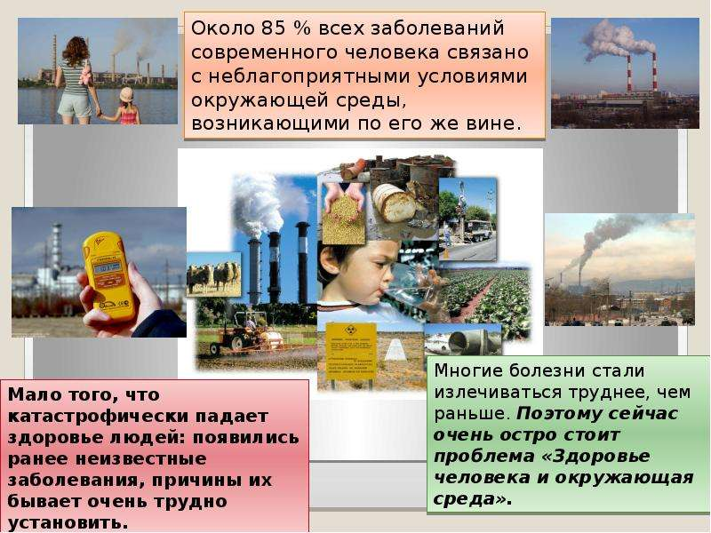

Slide 11
Способы решения экологических проблем
1.Вторичная переработка мусора
2. Эффективная переработка мусора.
3.Переход на экологически безопасное топливо.
4. Очистка сточных вод.
5. Переход к чистым источникам энергии.

Slide 12
КАК ВЫ ДУМАЕТЕ, КАК ЧЕЛОВЕК ВЛИЯЕТ НА ОКРУЖАЮЩУЮ СРЕДУ?
КАК ВЫ ДУМАЕТЕ, КАК ЧЕЛОВЕК ВЛИЯЕТ НА ОКРУЖАЮЩУЮ СРЕДУ?
КАК ВЫ ДУМАЕТЕ, КАК ЧЕЛОВЕК ВЛИЯЕТ НА ОКРУЖАЮЩУЮ СРЕДУ?

Slide 13
Как вы думаете,что произойдет, если общество также и продолжит загрязнять окружающую среду

Slide 14
3.?
ЧТО МОЖЕТ СДЕЛАТЬ ЧЕЛОВЕК ДЛЯ ЗАЩИТЫ
ОКРУЖАЮЩЕЙ СРЕДЫ?

Slide 15
Вы что-то делаете для окружающей среды?

Slide 16
Исследование мусора в семье
1.Изучение содержания мусора в семье
2.Учет и расчет мусора в семье за год
3.Анализ полученных данных

Slide 17
Что у нас в мусорном ведре?
40%- пищевых (органических) отходов
35%- бумаги,т.к.бумага чаще всего сжигается в процессе топки печей.
25% - банки, пластиковые изделия, стекло, полиэтилен, батарейки и др.

Slide 18
Исследование №1. Бытовые отходы моей семьи. Результат взвешивания мусора за неделю
1кг 255г+518г+1кг160г+673 гр+2 кг300г+372гр+816г= 7кг94гр
один человек вырабатывает определенное количество мусора.
7кг94г :4=1кг773гр – мусора выкидывает в неделю каждый член нашей семьи.
Результат вырабатываемого мусора в год 1 человеком.
1кг773 г*365 дней=647кг145г

Slide 19
Данные по селу
В нашем населенном пункте проживает 1266 человек (по данным за 2024 год)
Исходя из того что 25% мусора(бумага) в селе сжигается ,то получается
919285кг 57 г:100*25%=–229821кг 264 мусора сжигается
714463кг664г – мусора вывозится на свалку.

Slide 20
Альтернативные пути решения экологических проблем:
Нужно сортировать мусор
Использование мусора как вторичное сырье или дать мусору вторую жизнь
Отправлять мусор в космос или к Солнцу. Да, именно температура Солнца может утилизировать отходы даже самые тугоплавкие.

Slide 21
Выводы:
Человек негативно влияет на окружающую среду, не задумываясь, что сам является неотъемлемой частью природы.
Проблема свалок – вопрос очень острый и весьма актуальный в наши дни, так как если мы не начнем задумываться об утилизации отходов сегодня, то завтра наша планета превратиться в одну большую кучу мусора.

Slide 22
ЗАКЛЮЧЕНИЕ
Мы подтвердили свою гипотезу : люди в ходе своей жизнедеятельности наносят вред окружающей среде
Все люди на Земле несут ответственность за то, что происходит с планетой сегодня, и только совместными усилиями наша цивилизация сможет преодолеть все трудности.

Slide 23


Slide 24


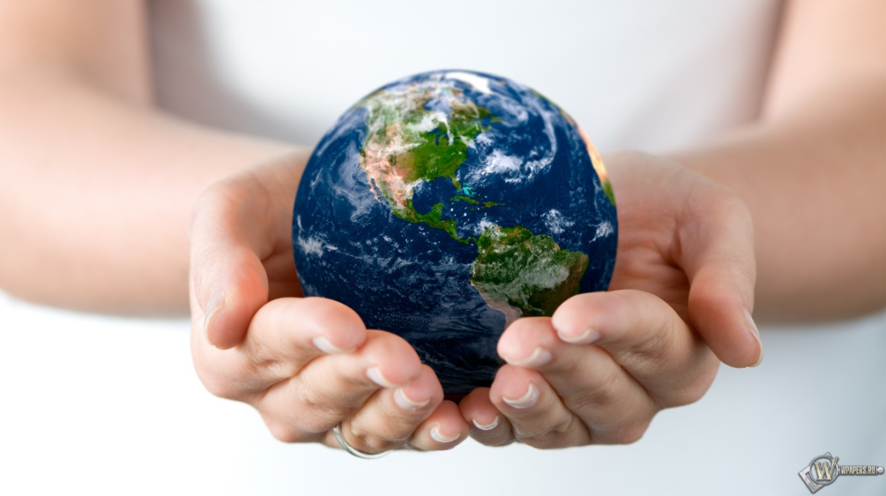

Slide 25

Спасибо за внимание.

